Slide 1

Thứ ..... ngày .... tháng .... năm .....
TIẾNG VIỆT – LỚP 2

Slide 2
Tuần 16 – Tiết 1

Slide 3

Đọc
Nhà bà có vườn khế ngọt
Cây xoè thành chiếc ô xanh
Hoa khế li ti tím biếc
Ríu ran từ gốc lên cành.
Khế chín vàng ươm như mật
Trông hoài một bóng phượng hoàng
Chim ơi mau về ăn khế
Để bà may túi ba gang.
[…]
Trái khế lớn nhanh như thổi
Nhờ nắng, nhờ gió, nhờ sương
Nhờ công bà chăm ông tưới
Và em đếm ước ngày mong.
Phượng hoàng vẫn trong cổ tích
Bà không gọi phượng bay xa
Trái ngon dành cho các cháu
Những con chim phượng của bà.
(Sưu tầm)

Slide 4
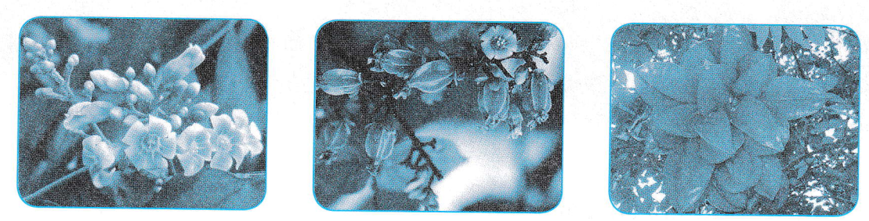
1. Những bộ phận nào của cây khế được nhắc đến trong bài đọc?
gốc, cành, hoa, trái(quả)
2. Tìm từ ngữ trong bài nói về sự thay đổi của những quả khế sao cho phù hợp với tranh.
hoa khế
quả khế
chùm khế

Slide 5
3. Nhờ đâu mà những quả khế thay đổi như vậy?
Nhờ nắng, gió, sương, công bà chăm ông tưới, em đêm ước ngày mong.
4. Câu thơ “Trái ngon dành cho các cháu/ Những con chim phượng của bà” thể hiện điều gì?
Câu thơ nói lên bà rất yêu quý các cháu luôn dành những trái ngon cho các cháu của bà.

Slide 6



Slide 7
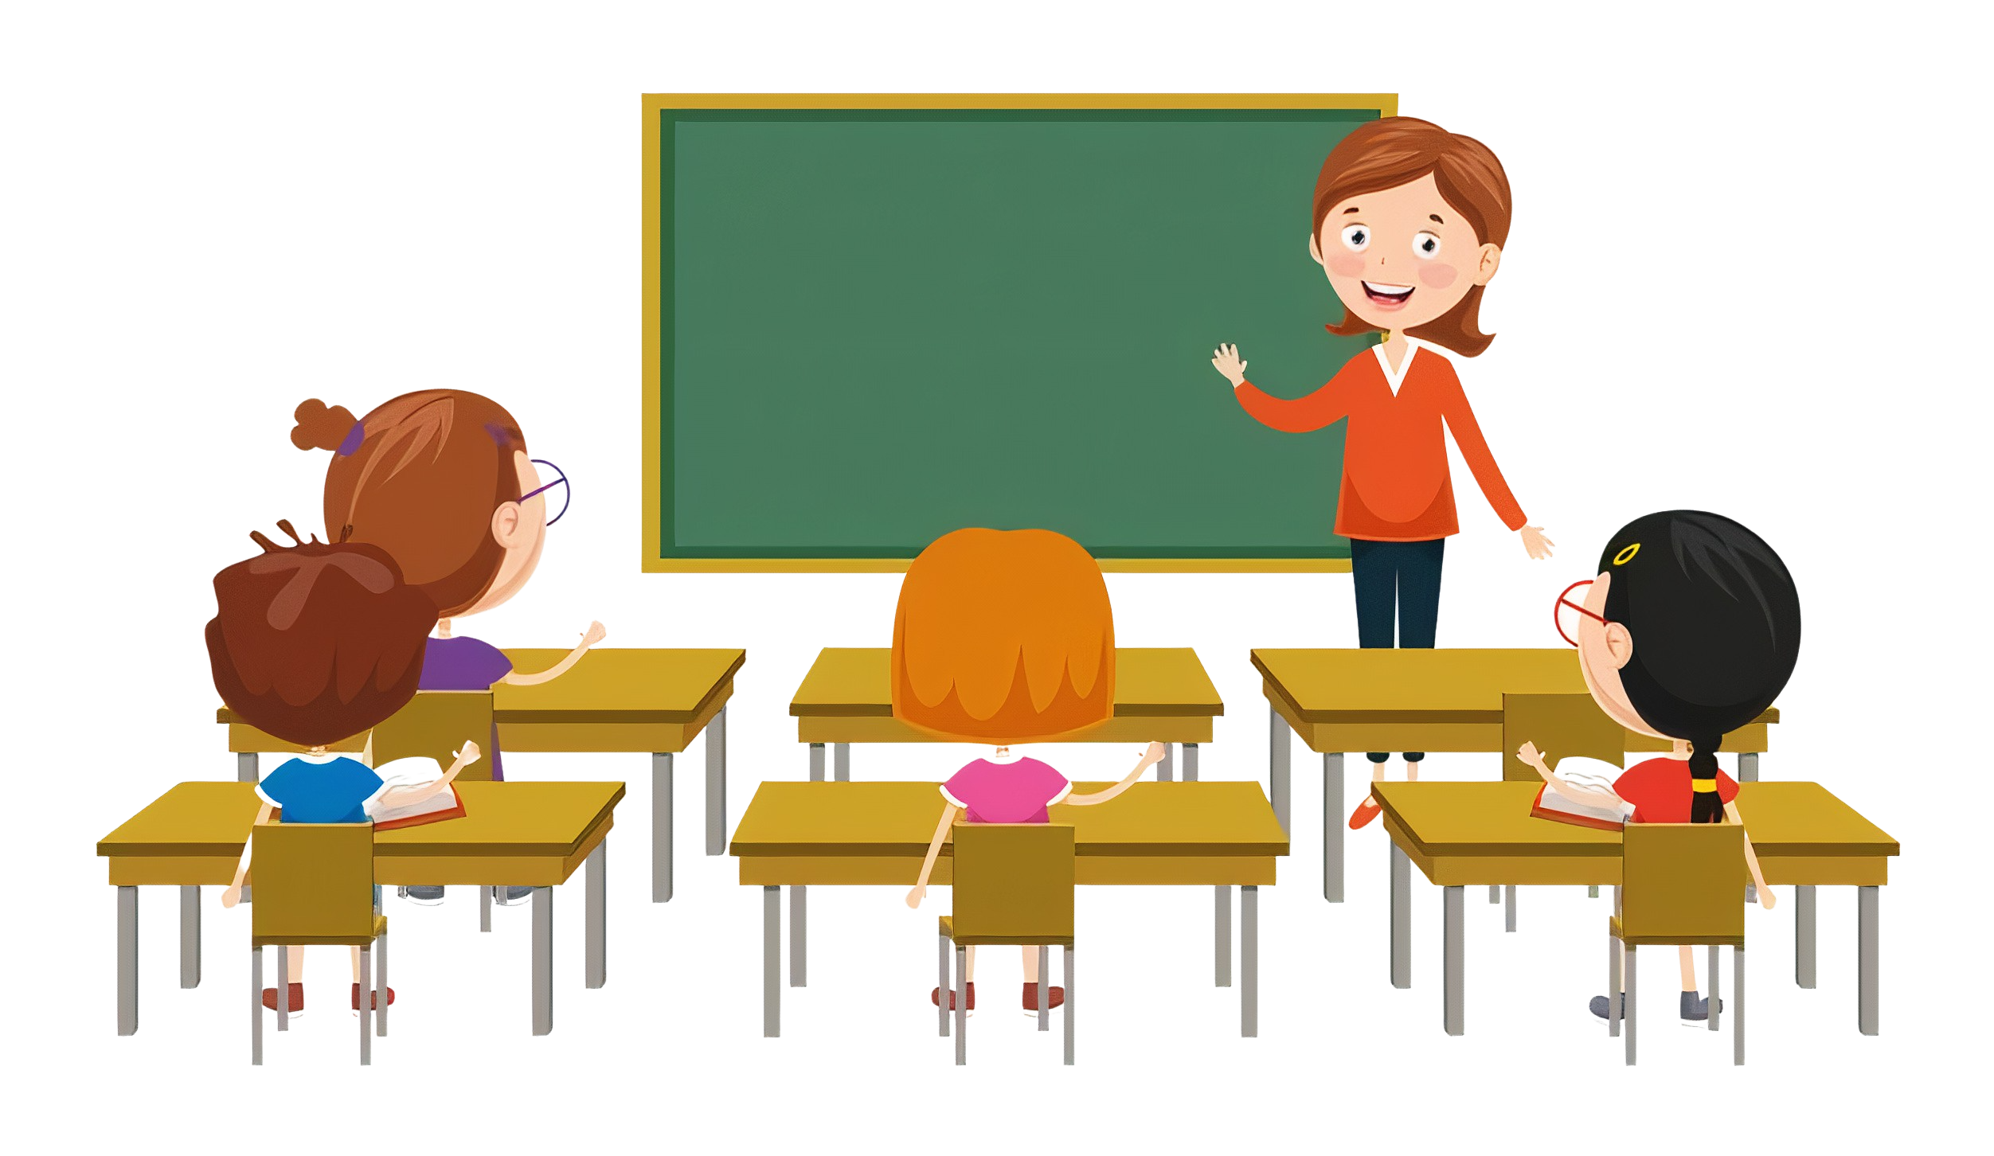


Thứ ..... ngày .... tháng .... năm .....
Lớp 2
Tiếng Việt

Slide 8
Tuần 16 – Tiết 2

Slide 9
1. Gạch chân những từ ngữ chỉ hoạt động.
hái, trông, vườn cây, quả, ăn, bà, chăm sóc, tưới, dành, hoa, cây
2. Tìm những từ ngữ có thể kết hợp được với từ “học”.
M: học tập
học sinh, học hành, học hỏi, học vấn, học kì,...

Slide 10
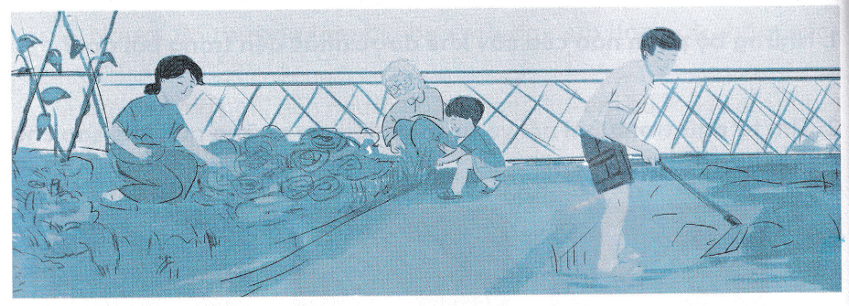
3. Quan sát tranh, tìm từ ngữ thuộc các nhóm dưới đây.
a) Từ ngữ chỉ sự vật: ……………………………………………………………………………………
bố, mẹ, con, cái cuốc, rau,..
a) Từ ngữ chỉ hoạt động: ……………………………………………………………………………………
cuốc đất, nhổ cỏ, bắt sâu,...

Slide 11
4. Sắp xếp các từ ngữ thành câu
a) cùng, em, đi chợ, bà
…………………………………………………………………
b) dọn dẹp, mẹ, em, mâm bát, giúp
…………………………………………………………………
c) chăm sóc, cây cảnh, Nam, ông, cùng
………………………………………………………………….
Em cùng bà đi chợ.
Em giúp mẹ dọn dẹp mâm bát.
Nam cùng ông chăm sóc cây cảnh.
5. Đặt 2 câu có từ ngữ chỉ hoạt động.
Em đang học bài.
Em đang quét nhà.

Slide 13
Tuần 16 – Tiết 3

Slide 14
1. Điền vào chỗ trống:
a) tr hoặc ch
Cứ đến Chủ nhật, bà nội lại từ quê lên …..ơi với chúng tôi. Bà mang bao nhiêu là quà và ríu rít chuyện …..ò. …..ong cái túi vải của bà có đủ mùa nào thức nấy: nhãn tháng Sáu, na tháng Bảy, ….. Thích nhất là những bữa ăn có bàn tay bà lo liệu. Bữa …..ưa, nhìn mâm cơm với bát canh nóng hôi hổi, bố cười:
- Thấy ……ưa, không có bà thì bao giờ nhà mình mới được ăn canh cua rau rút?
(Theo Ma Văn Kháng)
ch
tr
Tr
tr
ch

Slide 15



b) ac hoặc at.
đồi c …. x….. gạo th….. nước r….. thải
canh g….. kh….. nước ph……quà chất ph …..
át
át
ác
ác
ác
át
át
ác

Slide 16
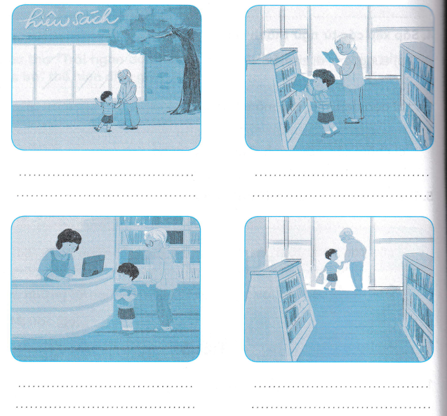
2. Quan sát tranh, viết tên hoạt động bạn nhỏ làm cùng người thân.
đi, dắt
xem, đọc, chon.
viết, chào
đi về.

Slide 17






3. Viết 3 – 5 câu kể về việc em cùng người thân đi hiệu sách.

Slide 18


Vào dịp năm học mới, em cùng mẹ đến hiệu sách Fahasa để mua đồ dùng, sách vở. Vừa bước chân vào tới hiệu sách, em thấy một phòng trưng bày các loại sách. Đến đây, em mới thấy đây thực sự là những thế giới sách thần tiên cho em khám phá và trải nghiệm. Em lục tìm những cuốn sách mà em yêu thích.Trong hiệu sách còn có góc đọc sách vô cùng tĩnh lặng và dễ chịu. Em rất vui vì em đã tìm được những cuốn sách em muốn mua.

